Slide 1
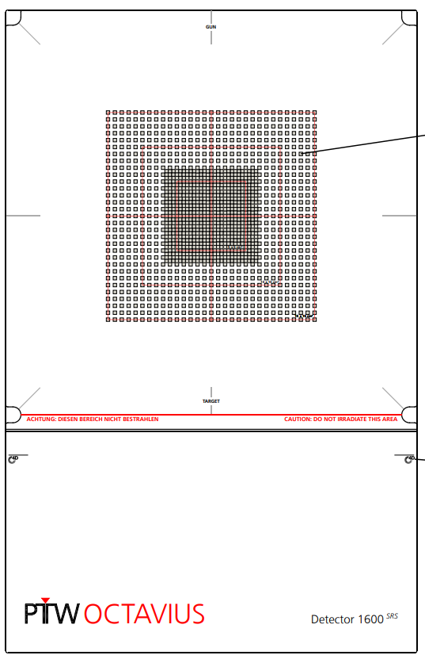
0°
90°
180°
270°

